Slide 1




Проект команды “Дальше меньше”
Введение в авиационную и ракетно-космическую технику
Миссия Луна-3
Декабрь 2025

Slide 2
Состав команды и роли (группа М8О–115БВ–25):
Сарандаев А.Н. – тимлид, программист, физик
Сироткина С.А. – математик, программист
Еранова А.С.– реализация полета в KSP, технический писатель
Дагаева Т.Д. – реализация полета в KSP, технический писатель
Задачи проекта:
1)Подобрать наиболее оптимальные и близкие к историческим характеристики конструируемой ракеты для осуществления миссии
2)Разработать и описать математическую и физическую модели
3)Осуществить полет в KSP
4)Осуществить программную реализацию созданных математической и физической моделей
5)Сравнение полученных результатов с результатами симуляции полёта в KSP
6)Провести отчетность

Slide 3
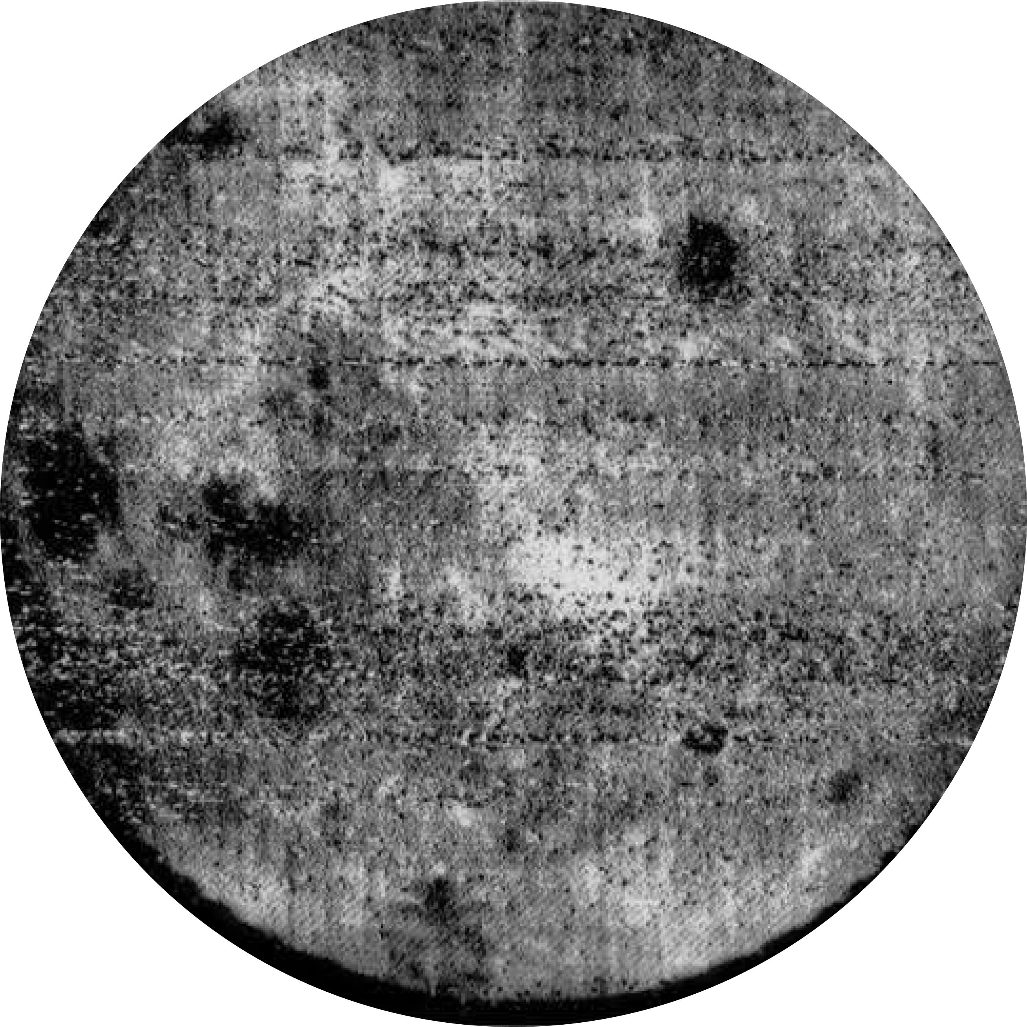
Основная часть
Описание миссии
Советская автоматическая межпланетная станция «Луна-3» в октябре 1959 года впервые в истории получила и передала на Землю изображения обратной стороны Луны. Это стало возможным благодаря уникальной фототелевизионной системе, использованию высококачественной трофейной фотоплёнки и точному гравитационному манёвру. Миссия, в успех которой мало кто верил, стала триумфом советской космической программы и открыла новую эпоху в исследовании космоса.

Slide 4
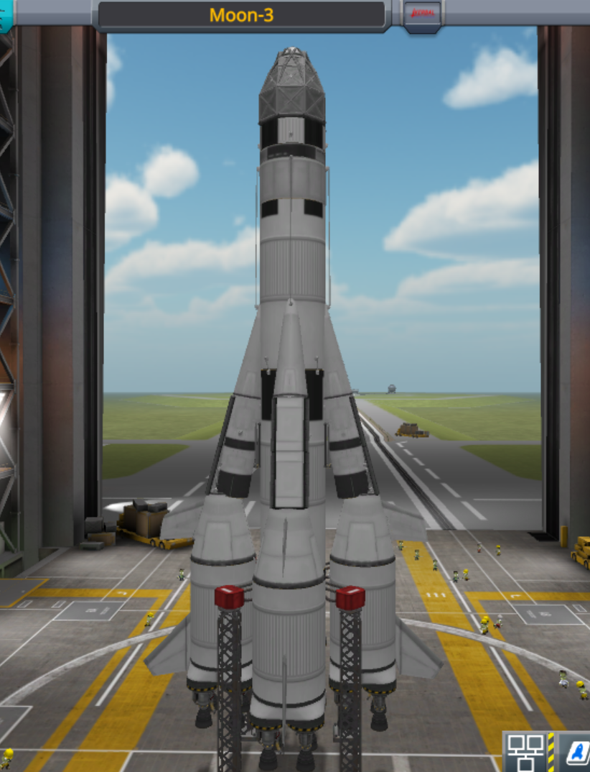
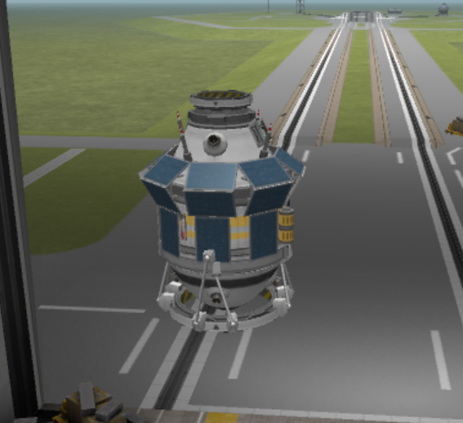
Kerbal Space Program
Симуляция полёта была проведена в Kerbal Space Program.
Построили трехступенчатую ракету, опираясь на Ракета-носитель Восток-Л.
Разница в размерах и массе по сравнению с настоящей ракетой:
1) Высота = 33,5м / Высота в KSP = 25,6м
2) Ширина = 10,3м / Ширина в KSP = 10,4м
3) Масса = 279000кг / Масса в KSP = 206300кг
АМС “Луна-3” в KSP:

Slide 5
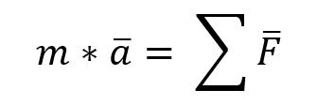
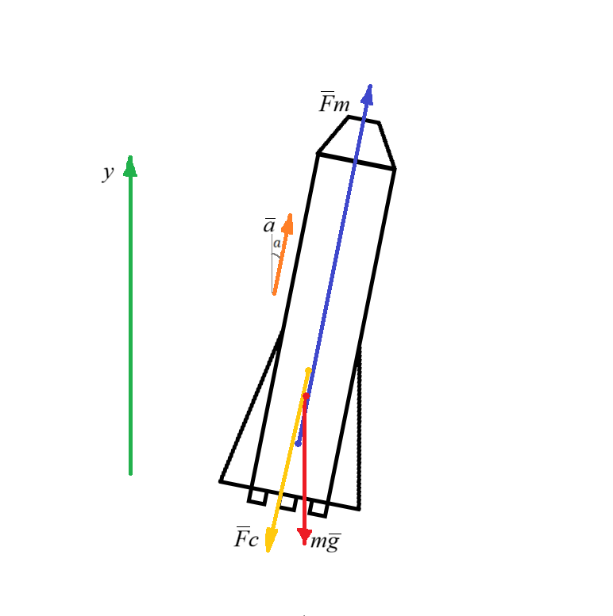
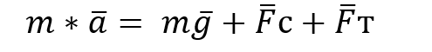
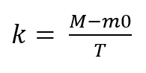
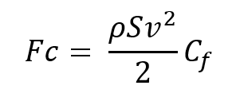
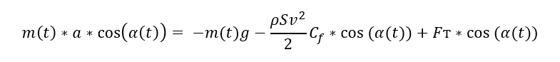
Физическая и математическая модели
Второй закон Ньютона:
Расход массы топлива в единицу времени:
Отсюда:
m(t) = M – k*t
Сила сопротивления воздуха:
Получаем:

Slide 6
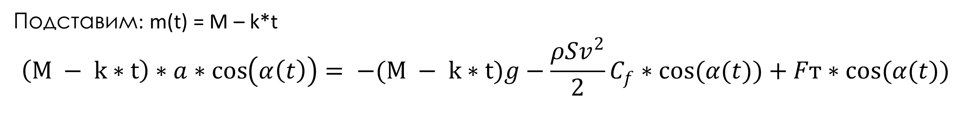

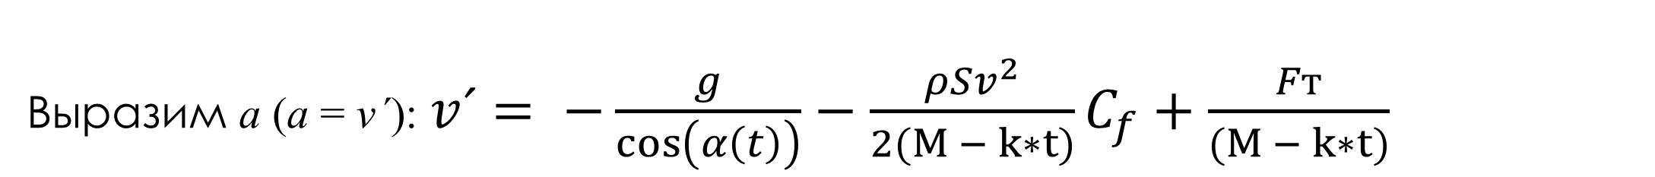
Подставим: m(t) = M – k*t
$$\left(M − k∗t\right)∗a∗\cos\left(α\left(t\right)\right)= −(M − k∗t)g−\frac{ρSv^{2}}{2}C_{f}∗cos(α(t))+Fт∗cos(α(t))$$
Разделим обе части на $\cos\left(α\left(t\right)\right)$: $(M − k∗t)∗a= −\frac{(M − k∗t)g}{\cos\left(α\left(t\right)\right)}−\frac{ρSv^{2}}{2}C_{f}+Fт$
Выразим a (a = v´):$v´= −\frac{g}{\cos\left(α\left(t\right)\right)}−\frac{ρSv^{2}}{2(M − k∗t)}C_{f}+\frac{Fт}{(M − k∗t)}$
Уравнение скорости для движения с ускорением: $\overline{v}=\overline{v_{0}}+\overline{a}t$
Начальная скорость $v_{0}=0: v=at$
Гравитационные потери: $Δv_{g}=\int_{0}^{t}{g\left(t\right)∗cos(γ(t))dt}$

Slide 7
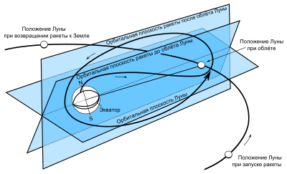
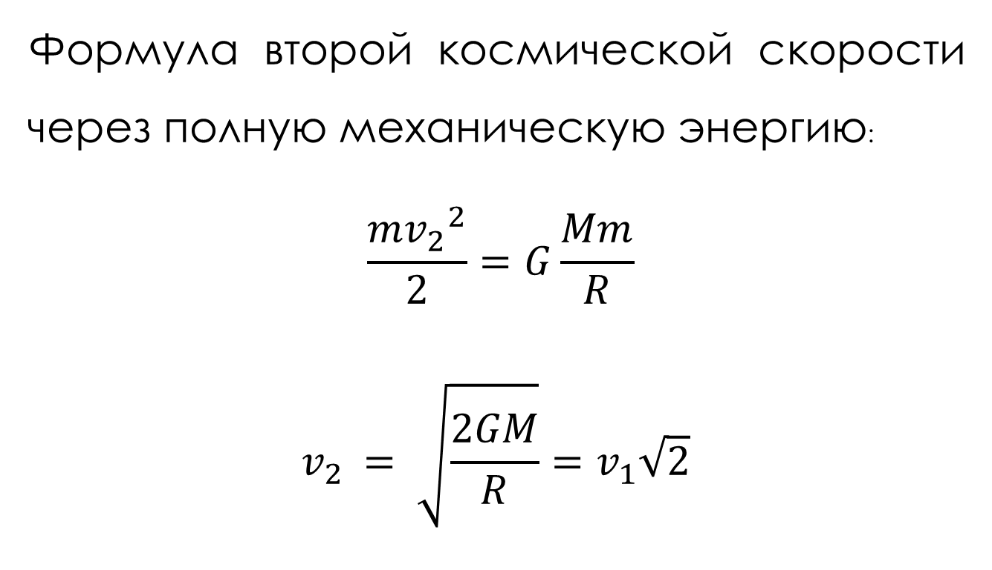
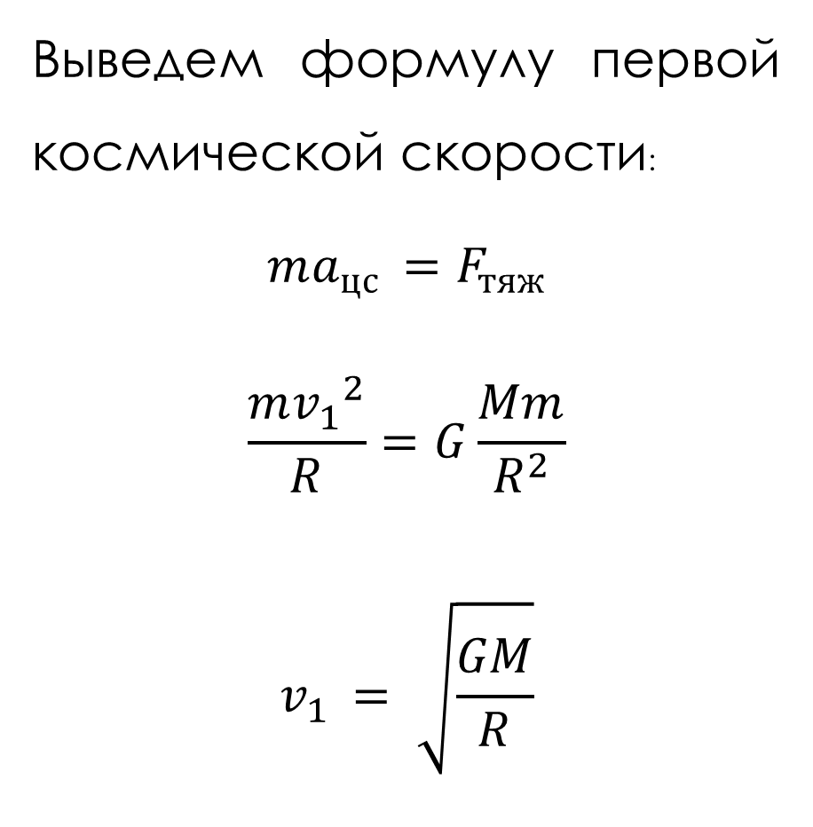
Выведем формулу первой космической скорости:
$$ma_{цс }=F_{тяж}$$
$$\frac{m{v_{1}}^{2}}{R}=G\frac{Mm}{R^{2}}$$
$$v_{1 }= \sqrt{\frac{GM}{R}}$$
Движение в космосе
.
Формула второй космической скорости через полную механическую энергию:
$$\frac{m{v_{2}}^{2}}{2}=G\frac{Mm}{R}$$
$$v_{2 }= \sqrt{\frac{2GM}{R}}=v_{1}\sqrt{2}$$
Notes:
Гравитационные потери

Slide 8
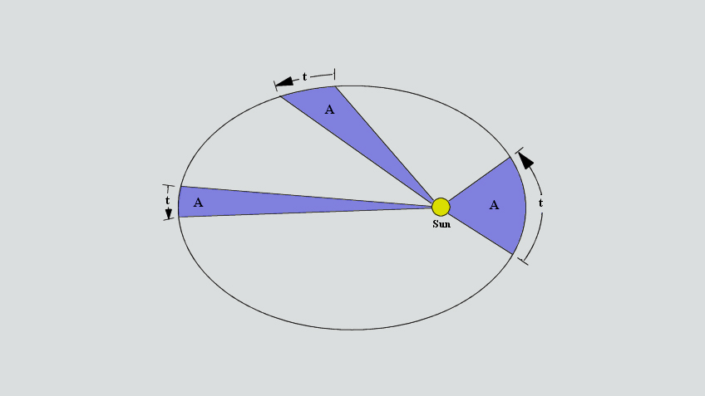
Первый и второй законы Кеплера
Станция вокруг Земли двигается по эллиптической орбите по первому закону Кеплера. Земля находится в одном из двух фокусов эллипса.
Второй закон Кеплера (закон площадей) применительно к движению станции и Земли гласит, что радиус-вектор из центра Земли к летящей ракете описывает за равные промежутки времени равные площади.

Slide 9
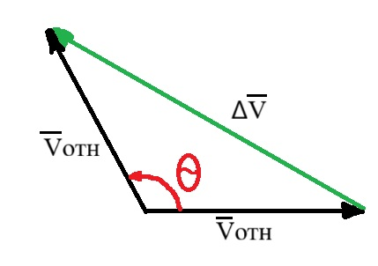
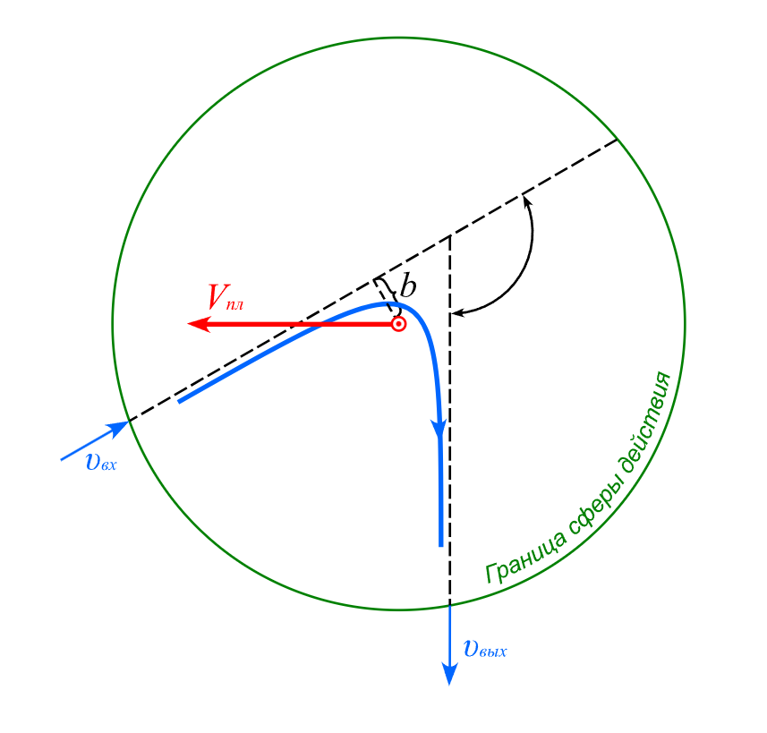
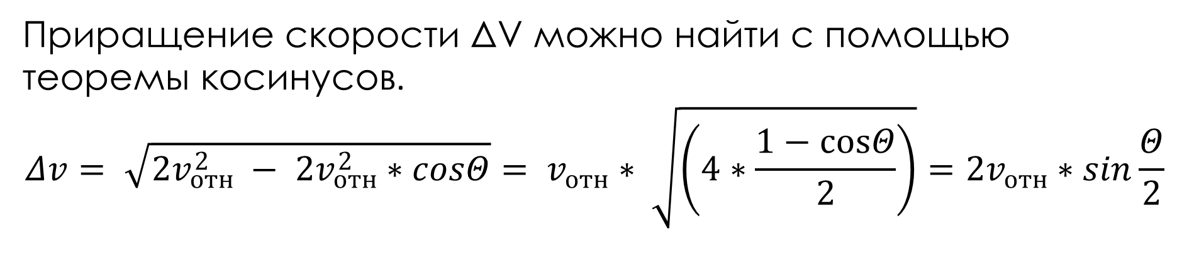
Гравитационный маневр.
Приращение скорости ΔV можно найти с помощью теоремы косинусов.
$$Δv= \sqrt{2v_{отн}^{2} − 2v_{отн}^{2}∗cosΘ}= v_{отн}∗ \sqrt{\left(4∗\frac{1−cosΘ}{2}\right)}=2v_{отн}∗sin\frac{Θ}{2}$$

Slide 10
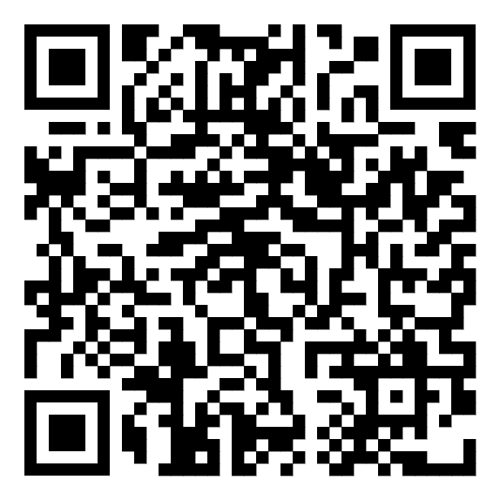
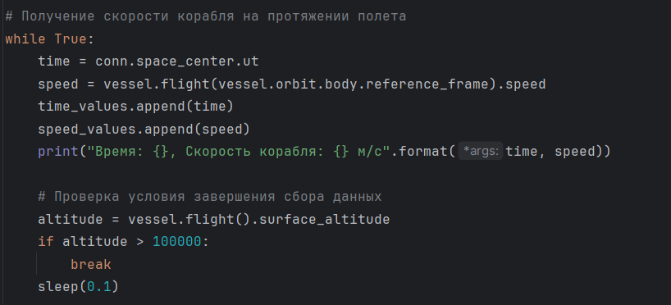
Программная реализация
Программная реализация нашей математической модели была проведена с помощью ЯП Python. Мы использовали библиотеки: Numpy, Matplotlib, Scipy, Pandas, kRPC
С помощью библиотеки kRPC мы собирали данные о полете, по которым строили график. Numpy и Scipy для сложных вычислений. Pandas и Matplotlib для построения графиков.
Ссылка на репозиторий GitHub для просмотра кода

Slide 11
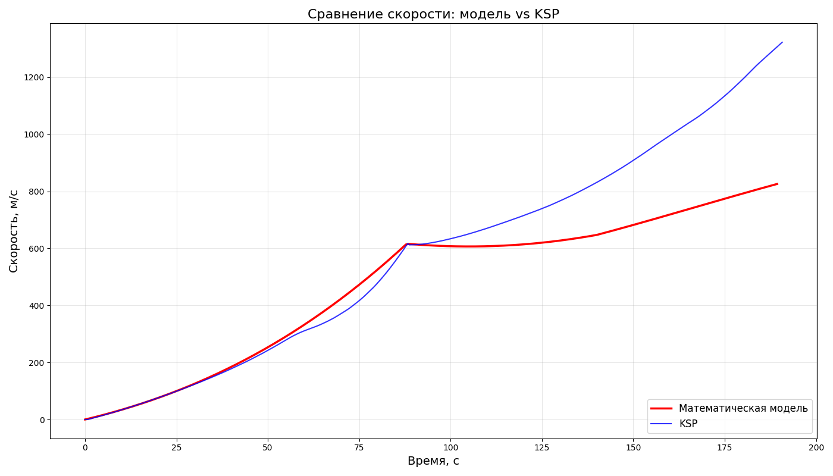
Заключение
\
Сравнение скорости: модель vs KSP для подъема на высоту 100000м

Slide 12
Выводы
01
02
Недостатки в расчетах
Нехватка опыта работы в команде
Наши расчеты не идеальны и в некоторых моментах требуют доработки
Не всегда получалось распределить работу равномерно, поэтому исполнители одной задачи иногда менялись
03
04
Приобретение новых знаний
Сплочение
Да, может что-то и не вышло, то теперь мы точно знаем больше о ракетостроении и как это работает
Теперь мы знаем больше друг о друге и в следующей командной работе сможем распределить задания, идеально подходящие каждому

Slide 13
Конец

